Slide 1
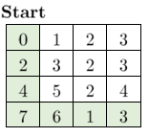
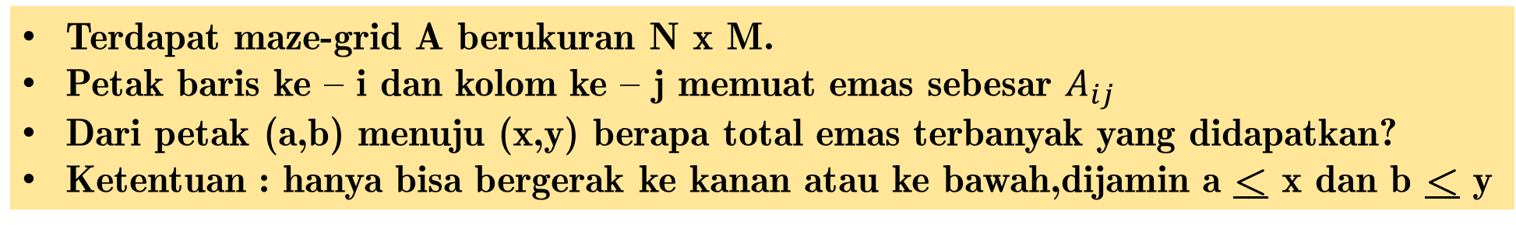
QUIS RKA, 6 November 2024, Selesaikan soal dengan Rekursi, jika tanpa rekursi maka maks nilai 75
Terdapat maze-grid A berukuran N x M.
Petak baris ke – i dan kolom ke – j memuat emas sebesar $A_{ij}$
Dari petak (a,b) menuju (x,y) berapa total emas terbanyak yang didapatkan?
Ketentuan : hanya bisa bergerak ke kanan atau ke bawah,dijamin a < x dan b < y
Case 1
Case 2
Case 3
TASK
Buatlah sebuah program yang dapat menerima masukan dengan format :
N M a b x y
A11 A12 A13 A14 … A1M
A21 A22 A23 A24 … A2M
.
.
AN1 AN2 AN3 … ANM
N = 4, M = 4 ,a = 1,
b = 1, x = 5, y = 5
Rute dari (1,1) menuju (4,4)
dengan hutan berukuran 4 x 4
N = 4, M = 5 ,a = 2,
b = 1, x = 4, y = 5
Rute dari (2,1) menuju (4,5)
dengan hutan berukuran 4 x 5
N = 4, M = 5, a = 2,
b = 1, x = 3, y = 4
Rute dari (2,1) menuju (3,4)
dengan hutan berukuran 4 x 5
0 | 1 | 2 | 3 | 2
2 | 3 | 2 | 3 | 1
4 | 5 | 2 | 4 | 0
7 | 6 | 1 | 3 | 0
0 | 1 | 2 | 3 | 2
2 | 3 | 2 | 3 | 1
4 | 5 | 2 | 4 | 0
7 | 6 | 1 | 3 | 0
Start
Start
Finish
Finish
Total emas max yang didapatkan
0 + 2 + 4 + 7 + 6 + 1 + 3 = 23
Total emas max yang didapatkan
2 + 4 + 7 + 6 + 1 + 3 = 23
Total emas max yang didapatkan
2 + 4 + 5 + 2 + 4 = 17
Program memberikan output sesuai dengan jawaban yang diminta soal

